Slide 1


Thứ ngày tháng 11 năm 2021 Khoa học
Bài 18- 19: Ôn tập: Con người
và sức khỏe
Trang 38

Slide 2
1.Trong quá trình sống, con người lấy những gì từ môi trường và thải ra môi trường những gì?
Sơ đồ sự trao đổi chất giữa cơ thể người và môi trường
Lấy vào
Thải ra
.....................
Cơ thể người
……………….
.....................
……………....
………………..
………………

Slide 3
Sơ đồ sự trao đổi chất giữa cơ thể người và môi trường
Thải ra
Lấy vào
khí ô - xi
khí các-bô-nic
Cơ thể người
n­ước tiểu, mồ hôi
n­ước
thức ăn
chất cặn bã (phân)

Slide 4
Các nhóm chất dinh dưỡng | Tên một số thức ăn | Vai trò
- Nhóm thức ăn chứa nhiều chất bột đường
- Gạo, bánh mì, bún, chuối, khoai tây, khoai lang, …
- Cung cấp năng lượng và duy trì nhiệt độ cho cơ thể.
- Nhóm thức ăn chứa nhiều chất đạm
- Thịt lợn, cá, tôm, thịt bò, cua, ốc,…
- Giúp xây dựng và đổi mới cơ thể.
- Nhóm thức ăn chứa nhiều chất béo
- Mỡ lợn, dầu ăn, lạc, vừng, dừa, …
- Giàu năng lượng, giúp cơ thể hấp thụ các vi-ta - min
- Nhóm thức ăn chứa nhiều vi – ta – min, chất khoáng
- Sữa, trứng, chuối, cam, cá, tôm, cua, các loại rau,…
- Rất cần cho cơ thể nếu thiếu cơ thể sẽ bị bệnh.

Slide 5
Bệnh do thiếu chất dinh dưỡng | Nguyên nhân | Cách phòng tránh
- Quáng gà, khô mắt
- Thiếu vi-ta-min A
- Ăn đủ chất, cân đối, hợp lí
- Nếu bị bệnh do thiếu chất dinh dưỡng thì phải đến bệnh viện khám, chữa trị.
- Còi x­ương
- Thiếu vi-ta-min D
- Phù thũng
- Thiếu vi-ta-min B1
- Chảy máu chân răng
- Thiếu vi-ta-min C
- Suy dinh d­ưỡng
- Thiếu chất đạm
- B­ướu cổ
- Thiếu i-ốt

Slide 6
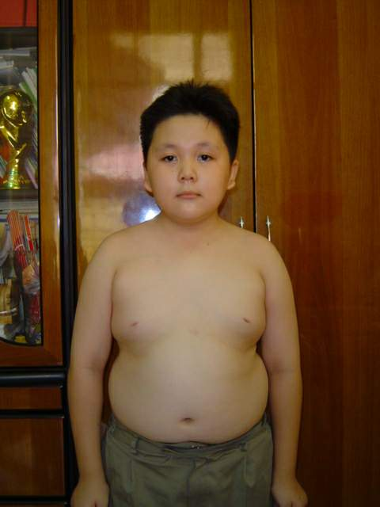

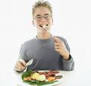



Bệnh béo phì
Tác hại
-Dễ mắc bệnh về tim mạch, tiểu đường, huyết áp cao ….
Cách phòng tránh
-Ăn uống hợp lí, rèn luyện thói quen ăn uống điều độ, ăn chậm, nhai kĩ
-Năng vận động cơ thể, đi bộ và luyện tập thể dục thể thao

Slide 7
Các bệnh lây qua đường tiêu hóa | Nguyên nhân | Tác hại | Cách phòng tránh
Nguy hiểm có thể gây chết người.
-Dễ lây sang người khác tạo thành dịch bệnh.
Giữ vệ sinh ăn uống
Giữ vệ sinh cá nhân
Giữ vệ sinh môi tr­ường
Ăn uống không hợp vệ sinh.
-Vệ sinh cá nhân kém
-Môi trường xung quanh bẩn, ô nhiễm.
Tiêu chảy
Tả
Lị

Slide 8
4. Phòng tránh tai nạn đuối nước
Nên | Không nên
- Đậy nắp chum vại, bể nước. - Tập bơi khi có người lớn và có đủ các phương tiện cứu hộ. - Dùng phao bơi khi tắm biển - Tập các bài thể dục khởi động trước khi bơi. | - Đi bơi một mình - Chơi đùa gần ao hồ, sông suối. - Tập bơi ở nơi không có người lớn hướng dẫn. - Lội qua suối khi trời mưa lũ, dông bão.

Slide 9
Thời gian | Tên thức ăn, đồ uống
 | Thứ hai | Thứ ba | Thứ tư | Thứ năm | Thứ sáu | Thứ bảy | Chủ nhật
Sáng
Trưa
Chiều

Slide 10
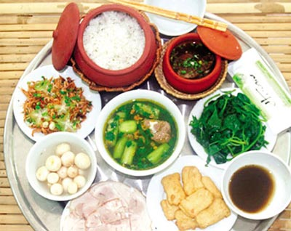

Slide 11
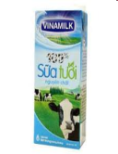

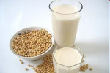
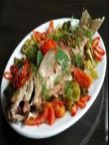
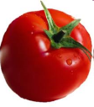
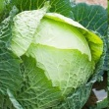

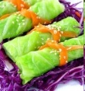
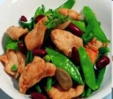

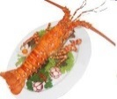
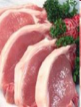
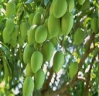
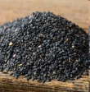
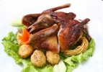
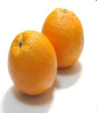
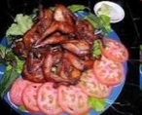
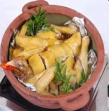
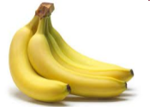
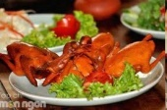
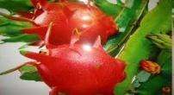
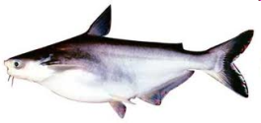
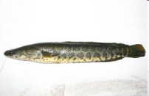
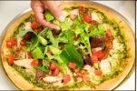
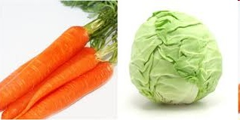


10 LỜI KHUYÊN DINH DƯỠNG HỢP LÍ
1. Ăn phối hợp nhiều loại thức ăn và thường xuyên thay đổi món.
2. Cho trẻ bú mẹ ngay sau khi sinh, bú sữa mẹ hoàn toàn trong 6 tháng đầu. Cho trẻ ăn bổ sung hợp lí và tiếp tục cho bú tới 18 – 24 tháng.
3. Ăn thức ăn giàu đạm với tỷ lệ cân đối giữa nguồn đạm thực vật và động vật. Tăng cường ăn đậu phụ và cá.
4. Sử dụng chất béo ở mức hợp lí, chú ý phối hợp giữa mỡ, dầu thực vật ở tỷ lệ cân đối. Ăn thêm vừng, lạc.
5. Sử dụng muối i-ốt, không ăn mặn.
6. Ăn thức ăn sạch và an toàn, ăn nhiều rau, củ và quả chín hằng ngày.
7. Uống sữa đậu nành. Tăng cường ăn các thức ăn giàu can-xi như sữa, các sản phẩm của sữa, cá con…
8. Dùng nước sạch để chế biến thức ăn. Uống đủ nước chín hằng ngày.
9. Duy trì cân nặng ở “mức tiêu chuẩn”.
10. Thực hiện nếp sống lành mạnh, năng động, hoạt động thể lực đều đặn. Không hút thuốc lá. Hạn chế uống bia, rượu, ăn ngọt.

Slide 12


TRÒ CHƠI
Ô CHỮ
Notes:
T

Slide 13
Môt loại chất thải do thận lọc và thải ra ngoài bằng đường tiểu tiện.
Nhóm thức ăn này rất giàu năng lượng và giúp cơ thể hấp thụ các vi-ta-min A,D,E,K.
Đây là một trong bốn nhóm thức ăn có nhiều trong gạo, ngô, khoai…cung cấp năng lượng cho cơ thể.
Chất không tham gia trực tiếp vào việc cung cấp năng lượng nhưng thiếu chúng cơ thể sẽ bị bệnh.
Loài gia cầm nuôi lấy thịt và trứng.
Tránh không ăn những thức ăn không phù hợp khi bị bệnh theo chỉ dẫn của bác sĩ.
Tình trạng thức ăn không chứa chất bẩn hoặc yếu tố gây hại do được xử lí theo đúng tiêu chuẩn vệ sinh.
Bệnh nhân bị tiêu chảy cần cho uống thứ này để chống mất nước.
Là một chất lỏng con người rất cần trong quá trình sống.
Đối tượng dễ mắc tai nạn sông nước.
Ở trường ngoài hoạt động học tập, các em còn có hoạt động này.
Con người và sinh vật đều cần hỗn hợp này để sống.
Là một căn bệnh do ăn thiếu i - ốt.
Từ đồng nghĩa với từ dùng.
Trạng thái cơ thể cảm thấy sảng khoái, dễ chịu.
1
C
V
U
I
C
C
H
Ơ
I
C
2
O
C
H
Â
T
B
E
O
O
O
3
K
H
Ô
N
N
G
K
H
I
N
4
N
N
Ư
Ơ
C
T
I
Ê
U
N
5
G
A
G
G
6
N
Ư
Ơ
C
Ư
Ư
7
B
Ô
T
Đ
Ư
Ơ
Ơ
N
G
Ơ
8
V
I
I
T
A
M
I
N
I
9
S
A
C
H
S
10
S
Ư
D
U
N
G
Ư
11
B
Ư
Ơ
U
C
Ô
C
12
Ă
N
K
K
I
Ê
N
G
13
K
H
O
E
14
C
H
A
O
M
U
Ô
I
ĐA
15
T
R
E
E
M

Slide 14


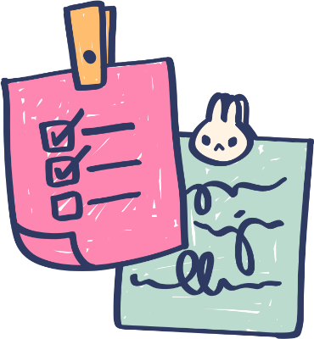




Chào tạm biệt các con!

